Slide 1
ФЕДЕРАЛЬНЫЙ УРОК
ОБЩАЯ СУДЬБА – ОБЩАЯ СРЕДА – ОБЩАЯ ОТВЕТСТВЕННОСТЬ

Slide 2
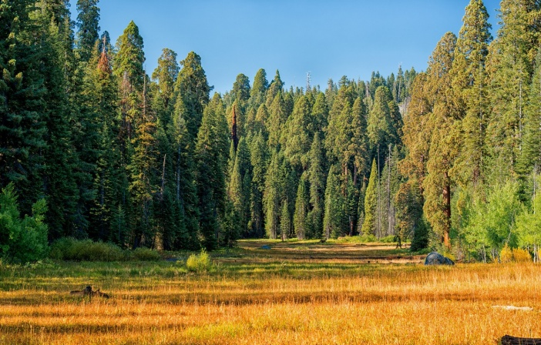
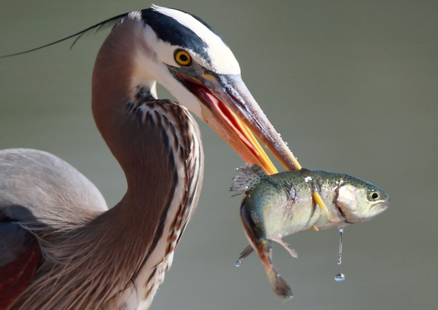
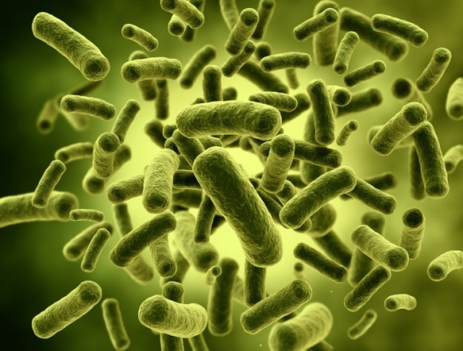
ЭКОЛОГИЧЕСКАЯ СИСТЕМА
Продуценты
Консументы
Редуценты
Производители
органического вещества
Потребители
органического вещества
Разрушители
органического вещества

Slide 3
ЭКОЛОГИЧЕСКИЕ КРИЗИСЫ И ТЕХНОЛОГИЧЕСКИЕ РЕВОЛЮЦИИ
Кризис консументов (10 тыс. лет назад)
Перепромысел крупных животных
Одомашнивание животных

Slide 4
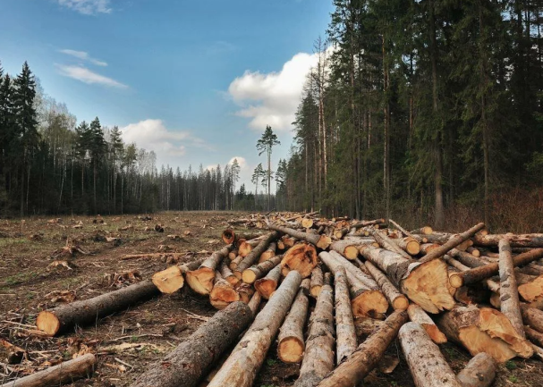
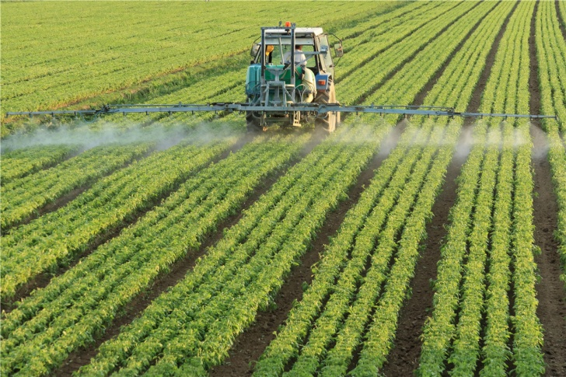
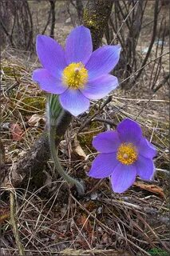
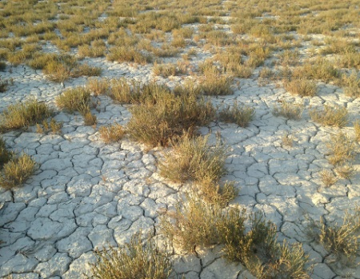
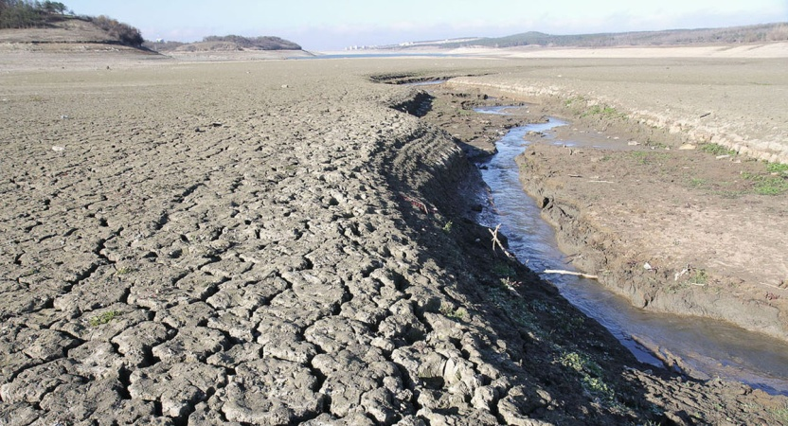
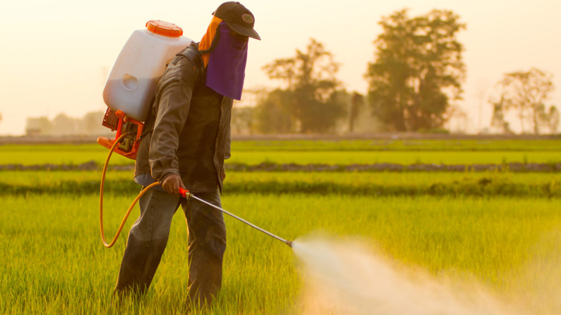
ЭКОЛОГИЧЕСКИЕ КРИЗИСЫ И ТЕХНОЛОГИЧЕСКИЕ РЕВОЛЮЦИИ
Кризис продуцентров (3.000 – 300 лет назад)
Деградация земель,
опустынивание, вырубка лесов
Промышленная революция, заповедные территории

Slide 5
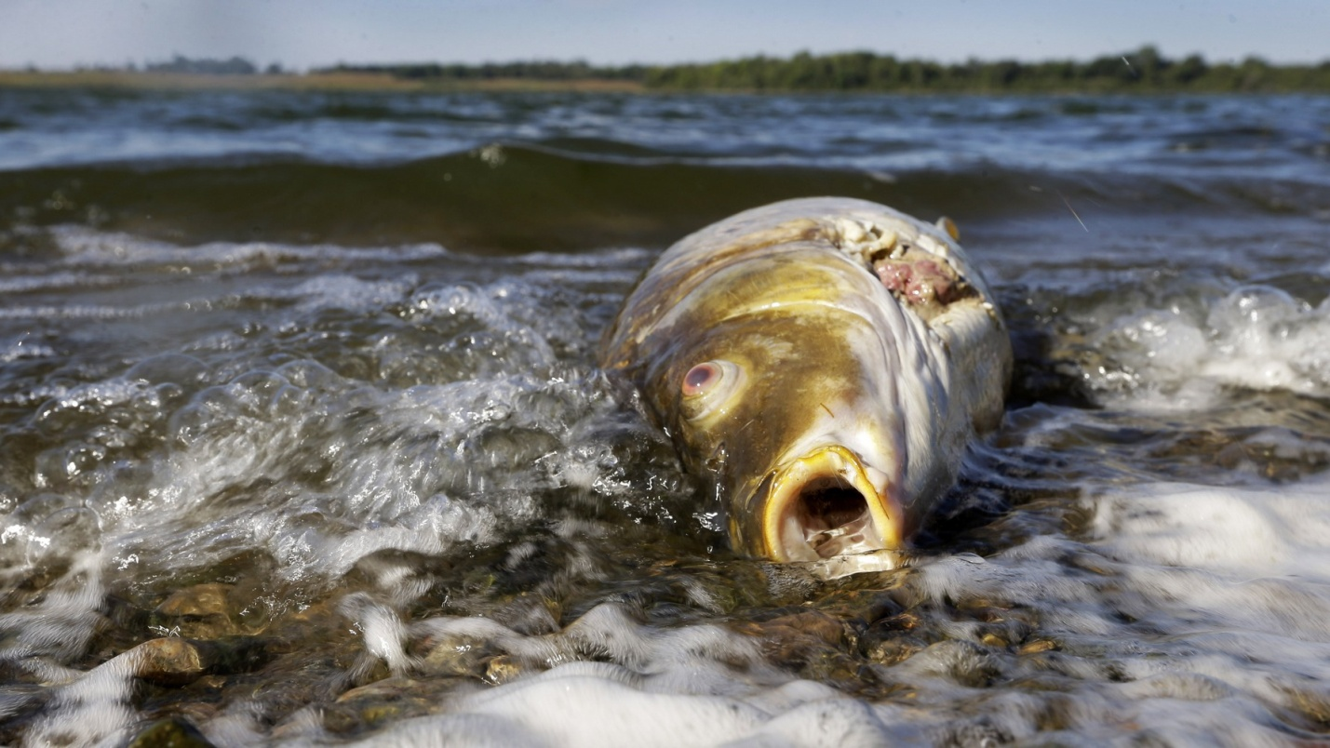
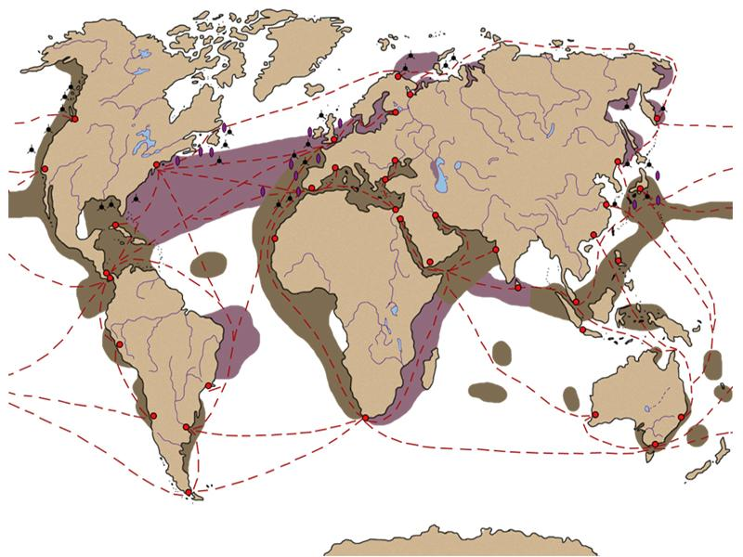
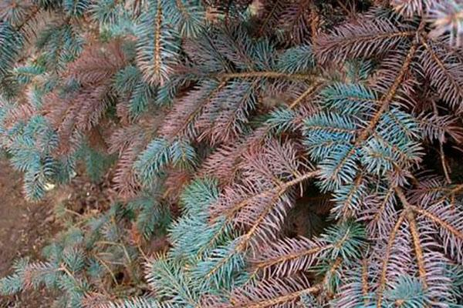
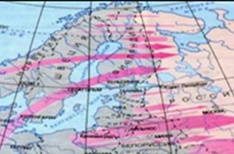
ЭКОЛОГИЧЕСКИЕ КРИЗИСЫ И ТЕХНОЛОГИЧЕСКИЕ РЕВОЛЮЦИИ
Кризис редуцентов (20 -21 век)
Загрязнение всех сред жизни
Глобальный характер загрязнения.
Перенос по воде (А), по воздуху (Б)
А
Б

Slide 6
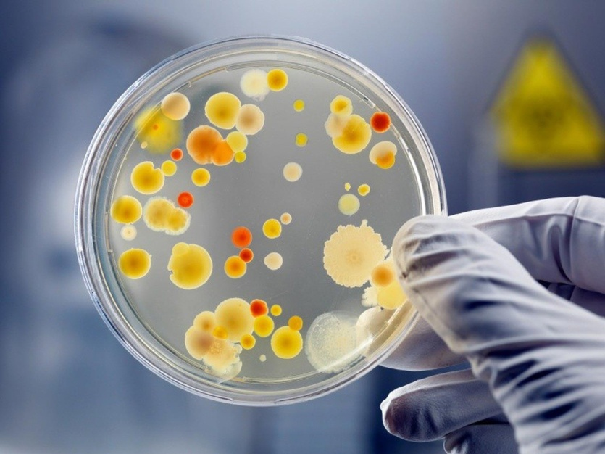
Рост болезнетворных микроорганизмов, устойчивых к антибиотикам

Slide 7
Изменение границ природных очагов опасных заболеваний
Ареал энцефалитных клещей .

Slide 8
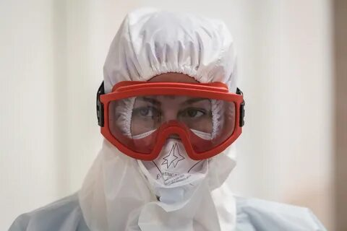
Нарушение баланса микроорганизмов, снижение барьерных функций микрофлоры организма.

Slide 9
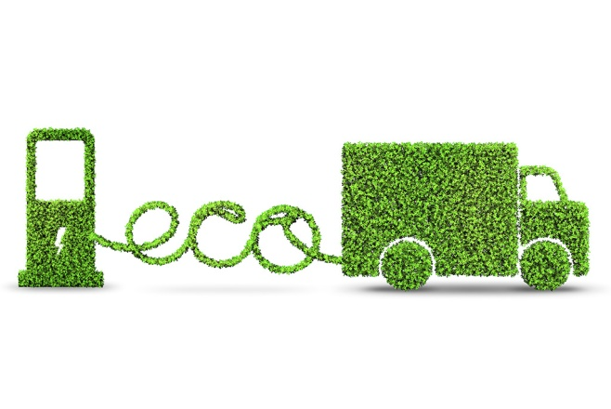
Технологическая революция
Снижение уровня загрязнения
Борьба с инфекционными
заболеваниями
Побежденные заболевания:
натуральная ОСПА, брюшной ТИФ,
ХОЛЕРА, ПОЛИОМИЕЛИТ …
ЗАМЕНА АНТИБИОТИКАМ
ЭКОЛОГИЧЕСКАЯ
медицина
ПРОФИЛАКТИЧЕСКАЯ
медицина
ЗАКОНОДАТЕЛЬСТВО
по обеспечению экологической и
биологической безопасности населения и
окружающей среды

Slide 10
Закон и международные соглашения
на защите экологической и биологической
безопасности
Стратегия экологической безопасности Российской Федерации на период до 2025 года (Указ Президента, 2017)
Федеральный закон «О биологической безопасности в Российской Федерации»
Конвенция о запрещении разработки, производства и накопления бактериологического (биологического) оружия, а также токсинов и его уничтожения» (ООН, 1972)
Конвенция о запрещении военного или любого иного враждебного использования средств воздействия на природную среду (ООН, 1977)

Slide 11
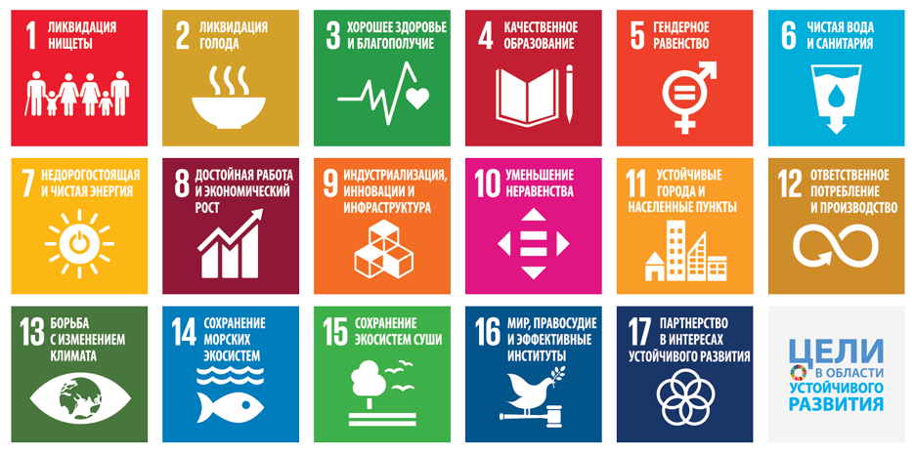
Цели устойчивого развития (ООН, 2015)
ЭКОЛОГИЯ, ЗДОРОВЬЕ, МИР, ПАРТНЕРСТВО, БЛАГОПОЛУЧИЕ

Slide 12
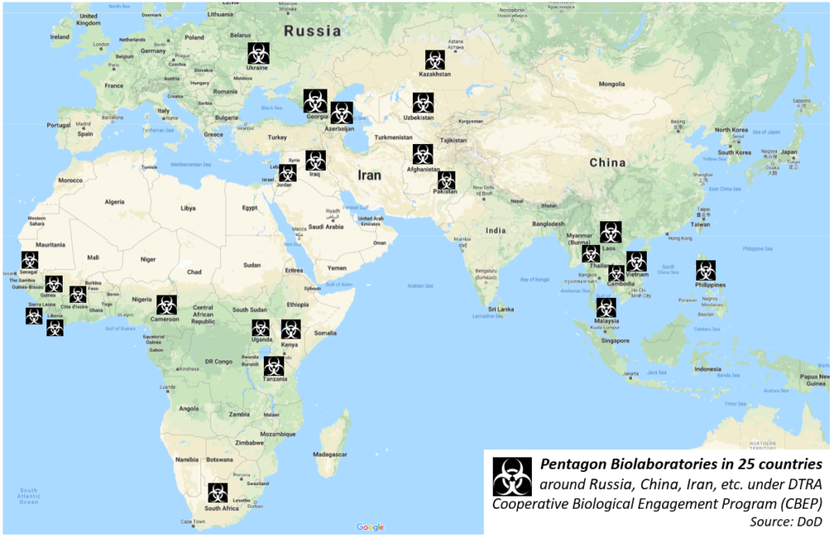
Биолаборатории Пентагона в 25 странах вокруг России и Китая

Slide 13
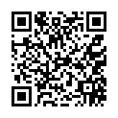
АНКЕТА ОБРАТНОЙ СВЯЗИ
ОБЩАЯ СУДЬБА – ОБЩАЯ СРЕДА – ОБЩАЯ ОТВЕТСТВЕННОСТЬ
https://forms.yandex.ru/u/6242ed49fe46ae45ed5a1285/

